Slide 1
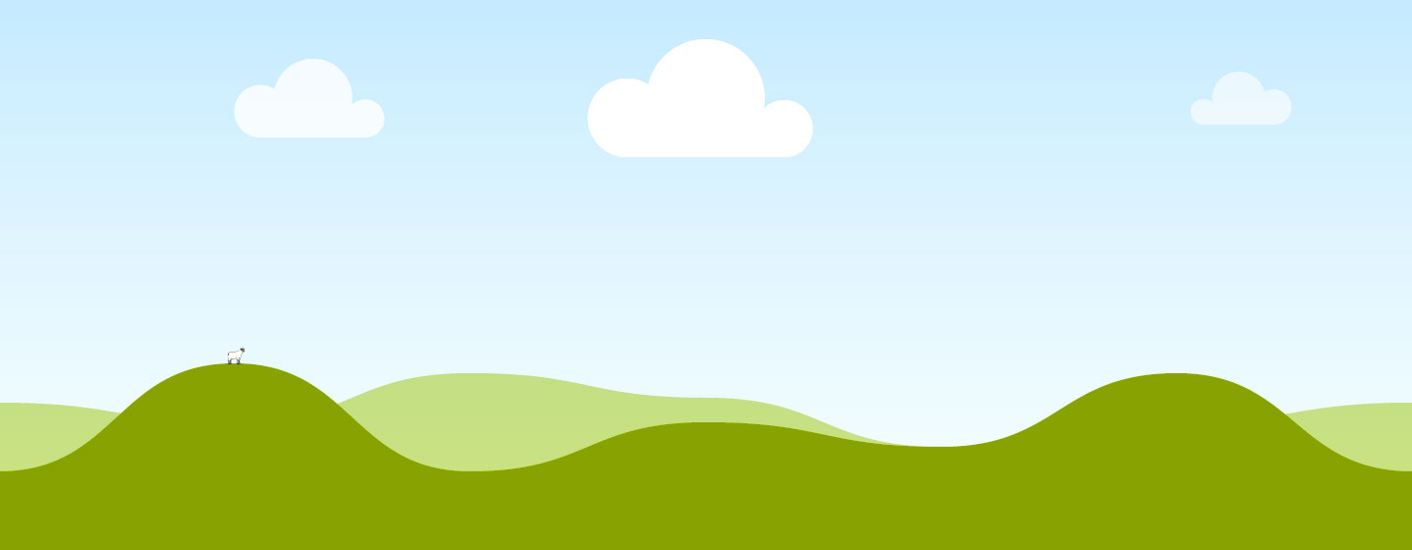
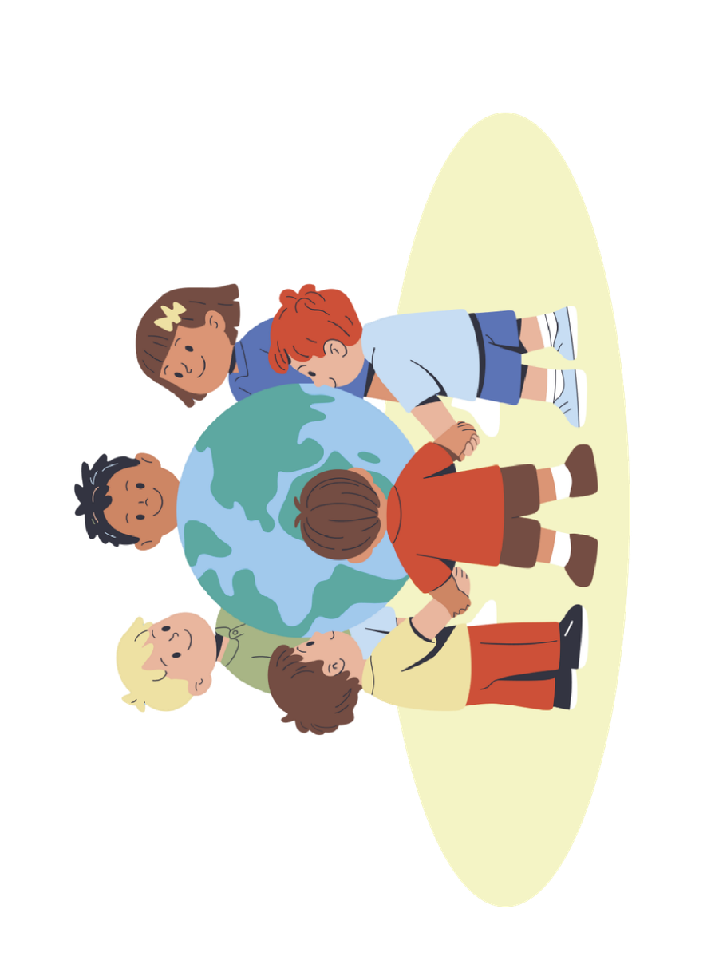
Modulo 9
Diritti dei bambini
Conoscere i nostri diritti per prenderci cura di noi stessi e degli altri
Scuola primaria

Slide 2
Oggi esploreremo:
01
Imparare cosa sono i diritti dei bambini
02
Osservare situazioni in cui vengono rispettati o violati
03
Capire perché i diritti ci proteggono
04
Riconoscere i diritti nella vita quotidiana
05
Sviluppare empatia, rispetto e responsabilità

Slide 3
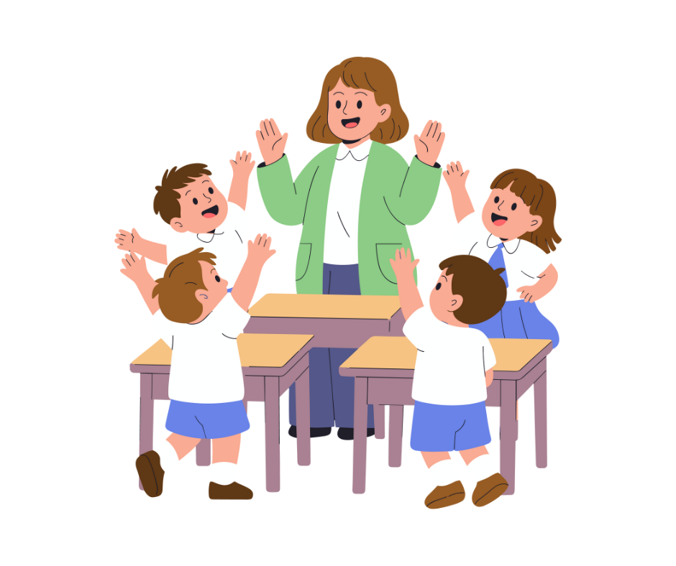
Perché parliamo di diritti?
01
Ci aiutano a essere al sicuro
02
Ci permettono di imparare
03
Proteggono la nostra salute e il nostro benessere
04
Ci insegnano a trattare gli altri con rispetto
Tutti i bambini e le bambine hanno diritti, in tutto il mondo.

Slide 4
Conoscere i nostri diritti ci aiuta a capire di cosa abbiamo bisogno e a chiedere aiuto quando ne abbiamo bisogno.

Slide 5
Cose importanti prima di iniziare
Rispettiamo tutti
Condividiamo solo se vogliamo
Non parliamo di casi personali
Non esistono risposte sbagliate
Ognuno partecipa come può
Questo è un luogo sicuro per imparare insieme

Slide 6
Giorno 1. Scoprire i diritti
Attività 1.1
Immagine nascosta e lettura critica

Slide 7
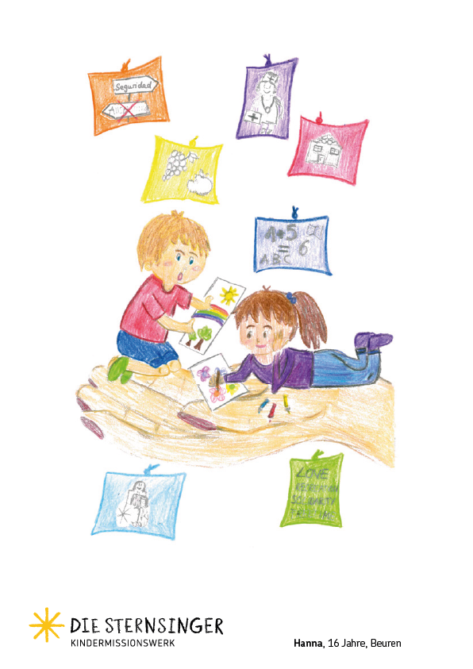
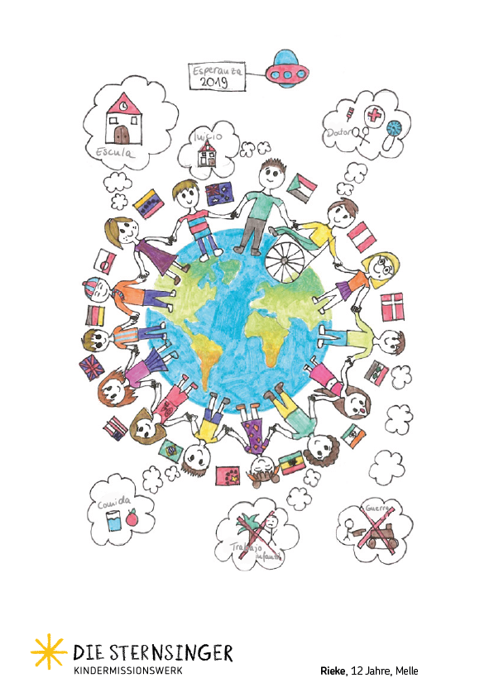
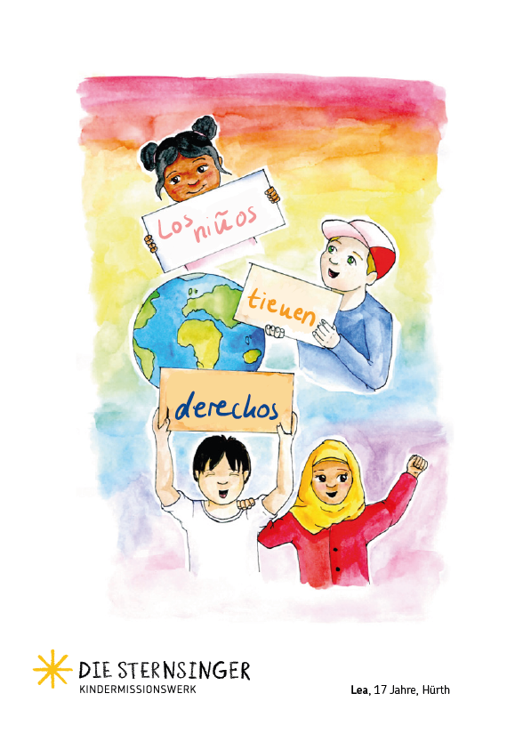
Materiali
  Grande immagine
  Lavagna o flipchart
  Pennarelli
Cosa faremo?
  Osserveremo un’immagine e descriveremo ciò che accade.
  Verificheremo se esiste un diritto collegato.

Slide 8
Domande guida
01
Cosa vedi nell’immagine?
02
Come pensi che si sentano le persone?
03
Cosa pensi che abbiano bisogno?
04
Cosa potrebbe migliorare la situazione?
Parliamo solo di ciò che vediamo nell’immagine, non di esperienze personali.

Slide 9
Domande guida
01
Cosa vedi nell’immagine?
02
Come pensi che si sentano le persone?
03
Cosa pensi che abbiano bisogno?
04
Cosa potrebbe migliorare la situazione?
Parliamo solo di ciò che vediamo nell’immagine, non di esperienze personali.

Slide 10
Domande guida
01
Cosa vedi nell’immagine?
02
Come pensi che si sentano le persone?
03
Cosa pensi che abbiano bisogno?
04
Cosa potrebbe migliorare la situazione?
Parliamo solo di ciò che vediamo nell’immagine, non di esperienze personali.

Slide 11
Attività 1.2
Cosa sono i diritti?

Slide 12
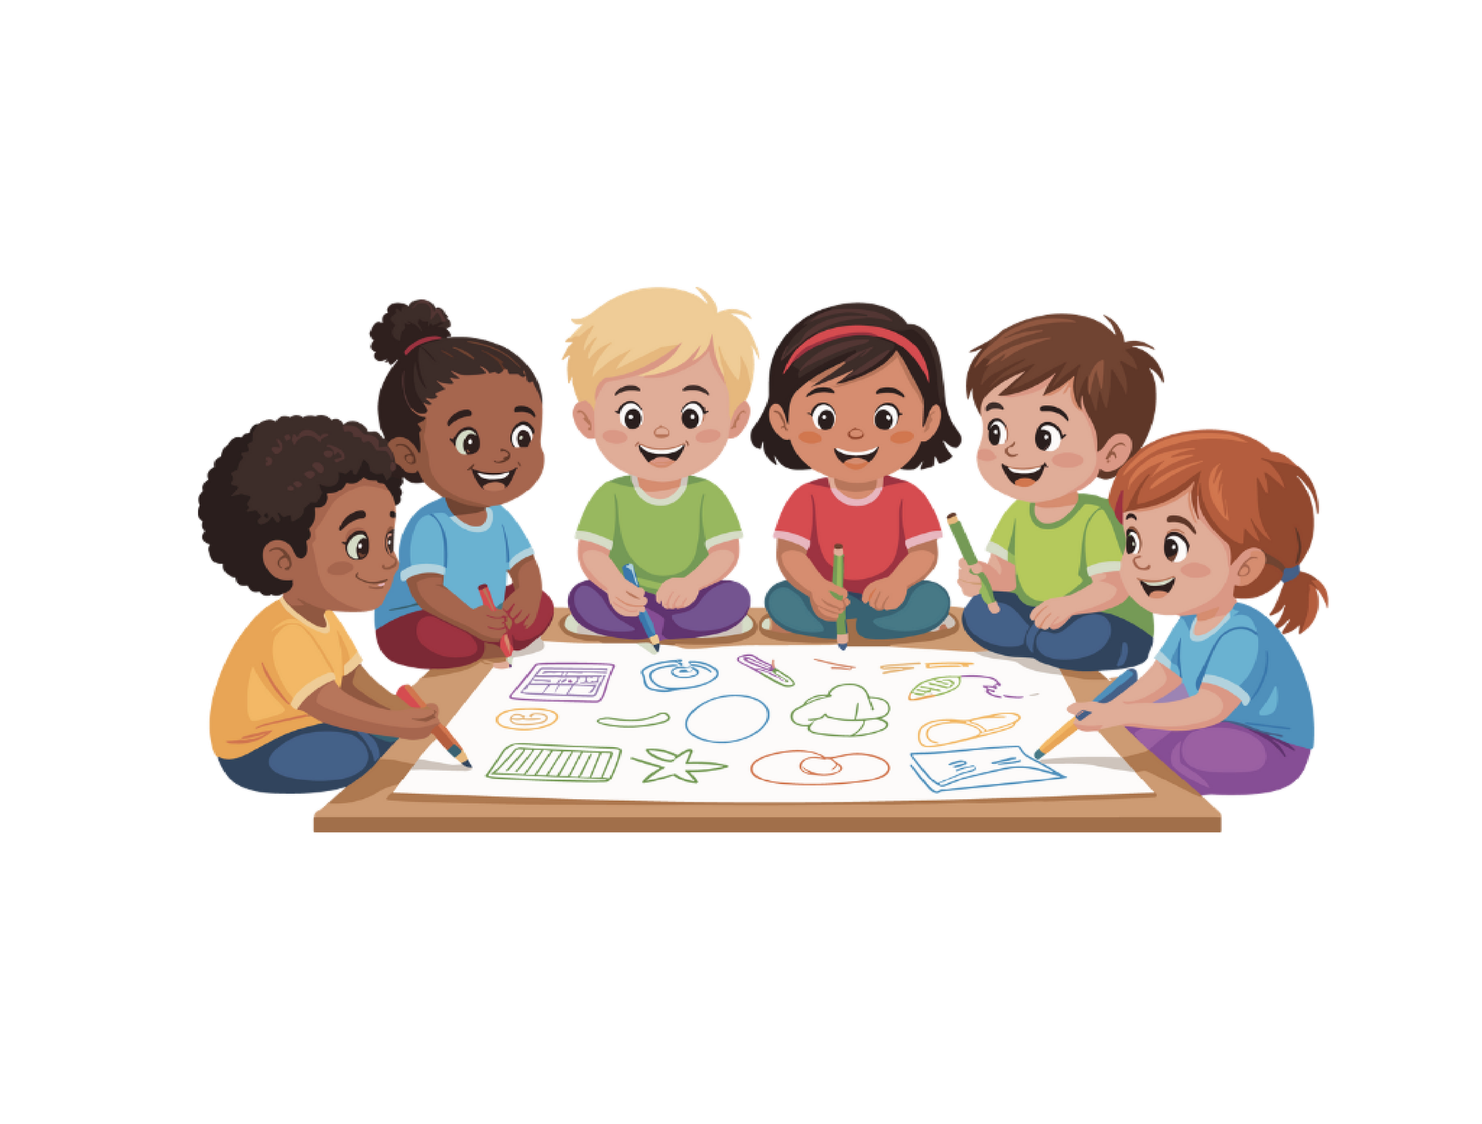
Cosa faremo?
  Parleremo di cosa significa avere diritti e perché esistono.
Materiali
  Lavagna o flipchart

Slide 13
Di cosa hanno bisogno tutti i bambini per crescere bene?
¿Qué cosas necesita cualquier niño para crecer bien?
Quali cose proteggono i bambini?
Qual è la differenza tra volere qualcosa e averne bisogno?

Slide 14
Cosa sono i diritti dei bambini?
Tutti i bambini nel mondo hanno diritti speciali che devono garantire loro una vita buona e sicura.
Questi diritti si chiamano diritti dei bambini.
Valgono ovunque, indipendentemente dal fatto che un bambino viva in Germania, in Africa o in qualsiasi altra parte del mondo.
Nel 1989 molti paesi di tutto il mondo hanno deciso che tutti i bambini devono avere diritti e hanno firmato la Convenzione sui diritti dell’infanzia.
I bambini devono avere diritti, per questo è stata firmata la Convenzione sui diritti dell’infanzia.
Sai quali sono questi diritti?

Slide 15
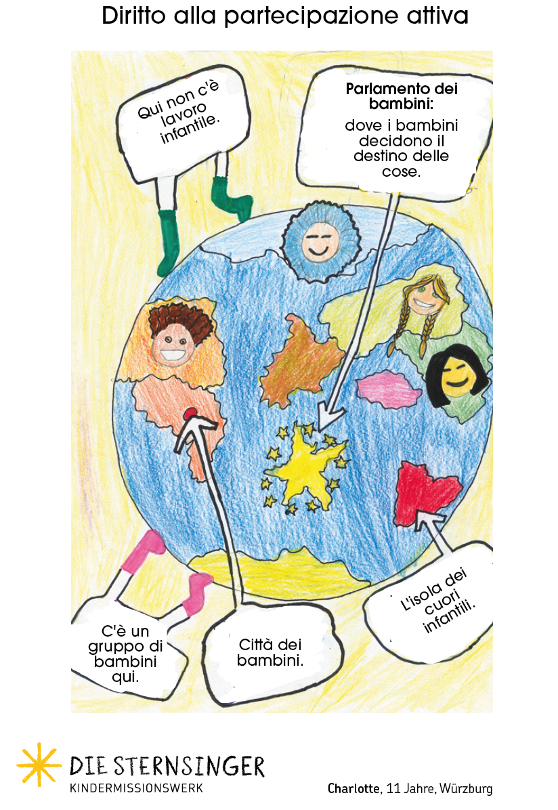
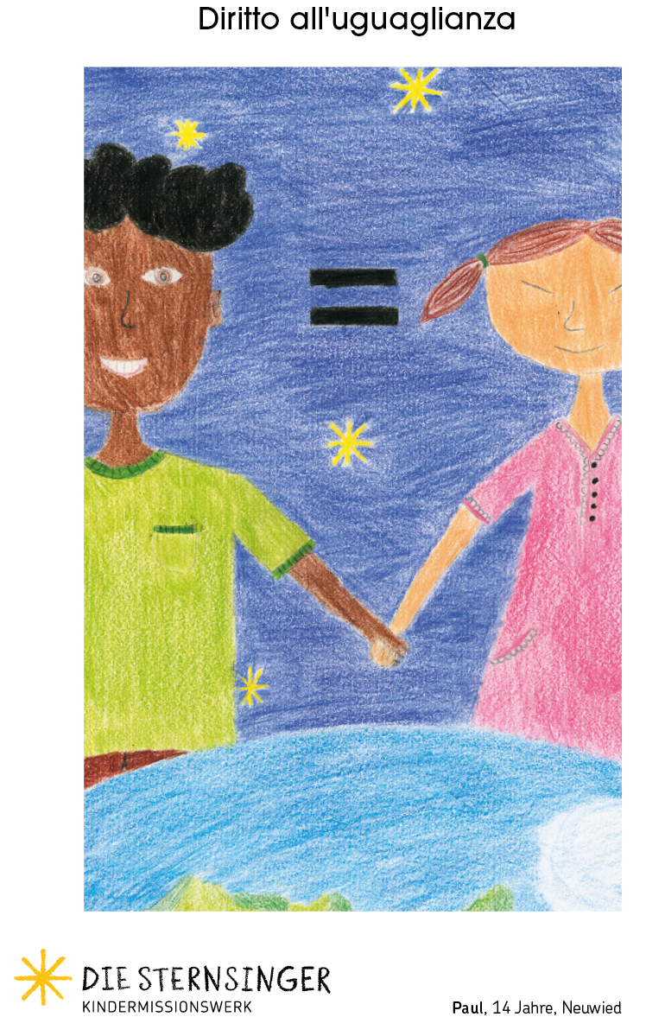

Slide 16
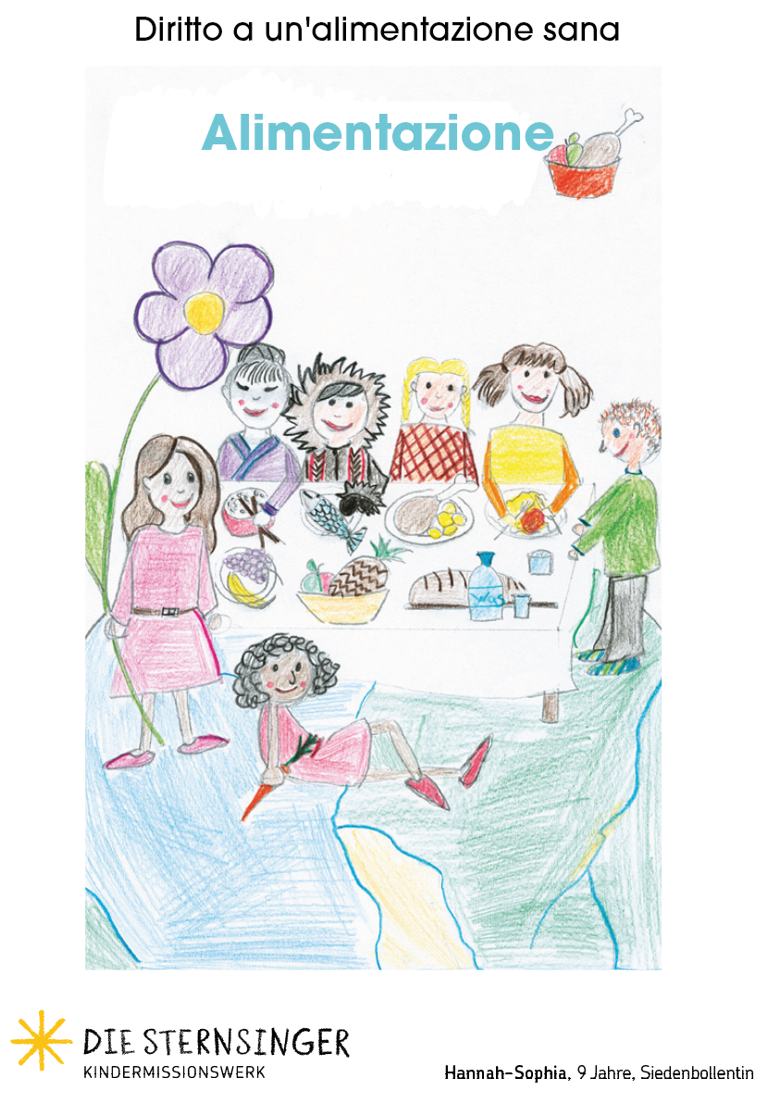
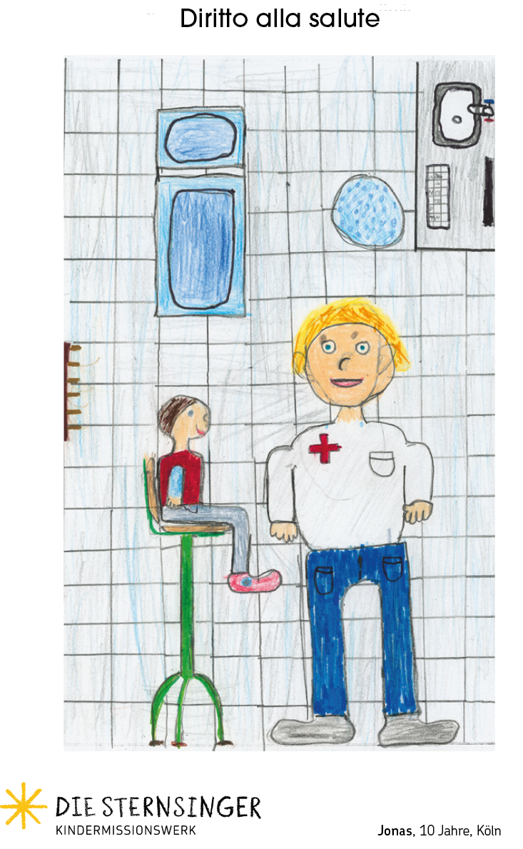

Slide 17
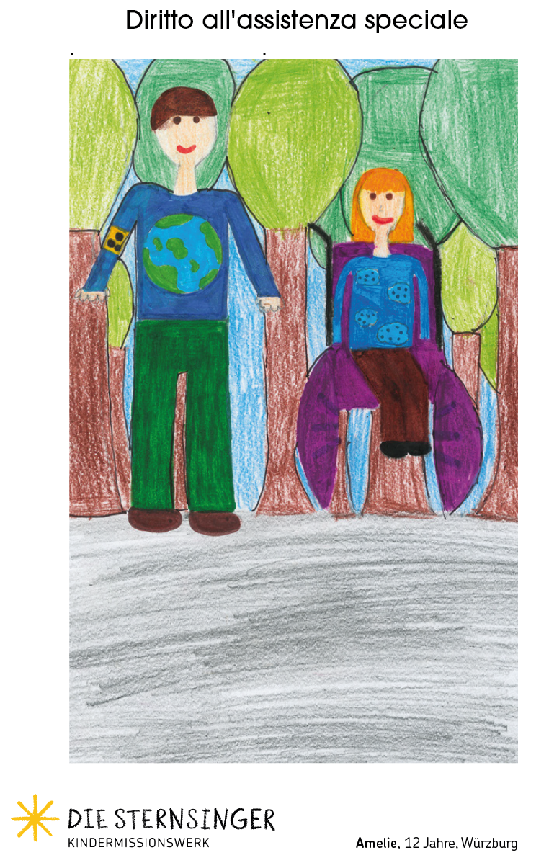
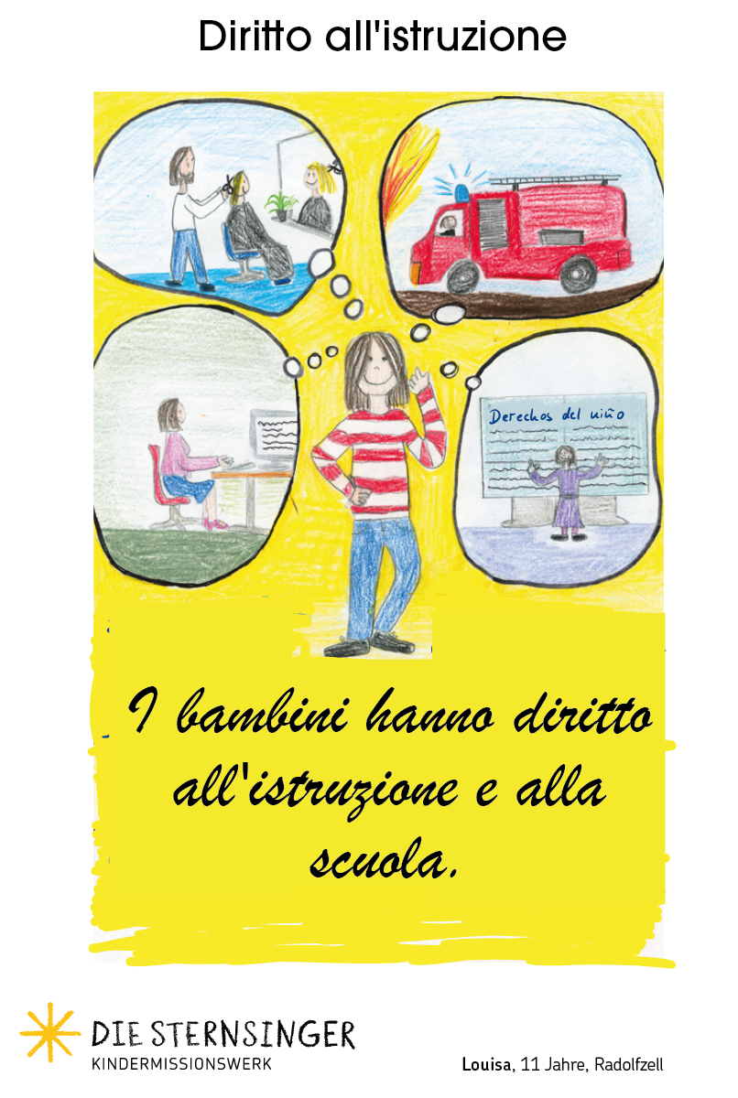

Slide 18
Giorno 2. Perché sono importanti?
Attività 2.1
Cosa succederebbe se non esistessero diritti?

Slide 19
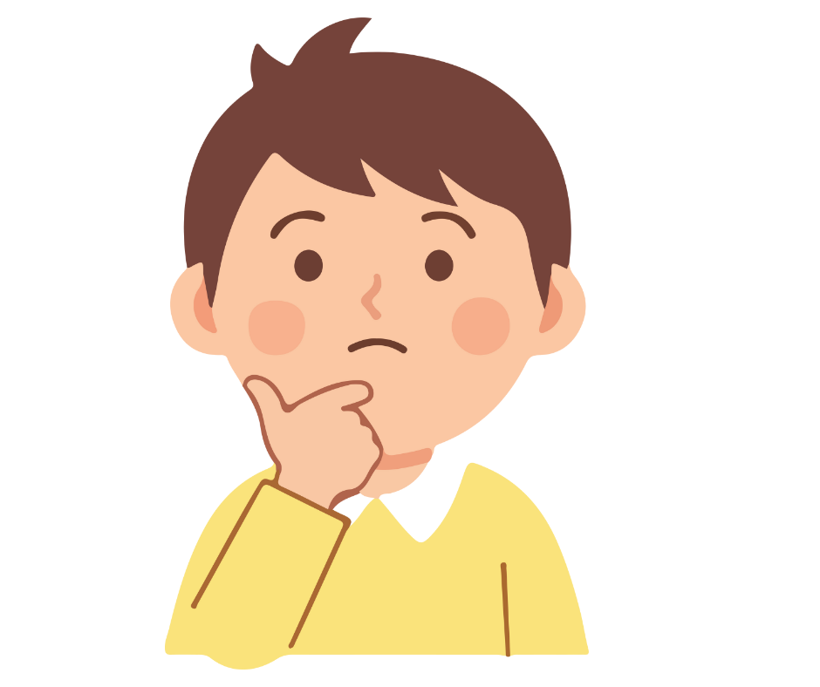
Cosa faremo?
  Lavagna
  Pennarelli
  Problemi fittizi
Materiali
  Immagineremo situazioni in cui i diritti non esistono e discuteremo cosa succederebbe.

Slide 20
Cosa succederebbe a scuola?
Cosa succederebbe se i bambini non fossero protetti?
Quali cose ti preoccuperebbero di più?
Cosa succederebbe a casa tua?
Parliamo di esempi generali, non di esperienze personali.

Slide 21
Attività 1.2
Regole vs. diritti

Slide 22
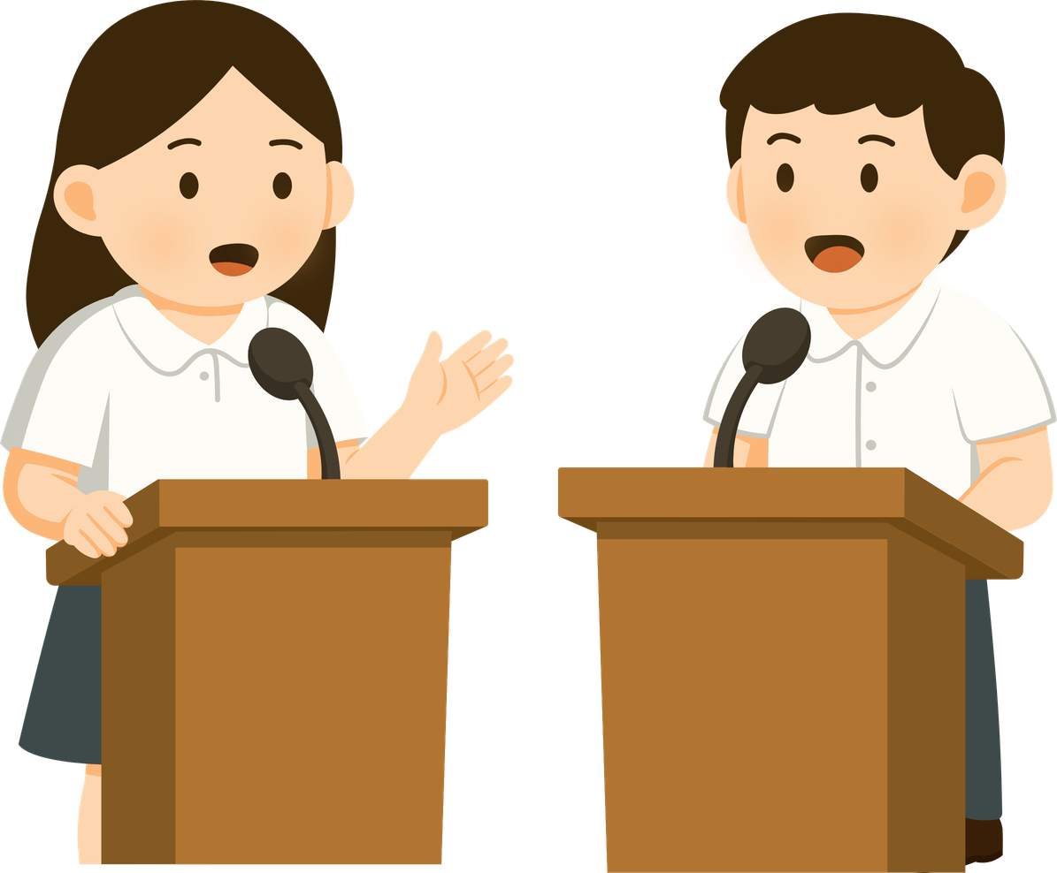
Che cos’è una regola?
Cosa faremo?
Impareremo la differenza tra:
  REGOLE: organizzano la convivenza
  DIRITTI: proteggono le persone
vs
Che cos’è un diritto?

Slide 23
Regola
Diritto
  Scelta o concordata
  Valida per un gruppo
  Aiuta a organizzare
  Può essere modificata
  Universale
  Valido per tutti i bambini del mondo
  Protegge bisogni fondamentali
  Non può essere tolto
01
01
Alternarsi sull’altalena
Diritto al gioco
02
02
Non insultare né picchiare
Protezione e buon trattamento
03
03
Alzare la mano per parlare
Diritto a essere ascoltato/a

Slide 24
Attività 1.3
Gioco di ruolo: scene con diritti

Slide 25
Cosa faremo?
  Grande spazio
  Carte con scene
Materiali
In gruppi rappresenteremo situazioni in cui un diritto viene rispettato o violato.

Slide 27
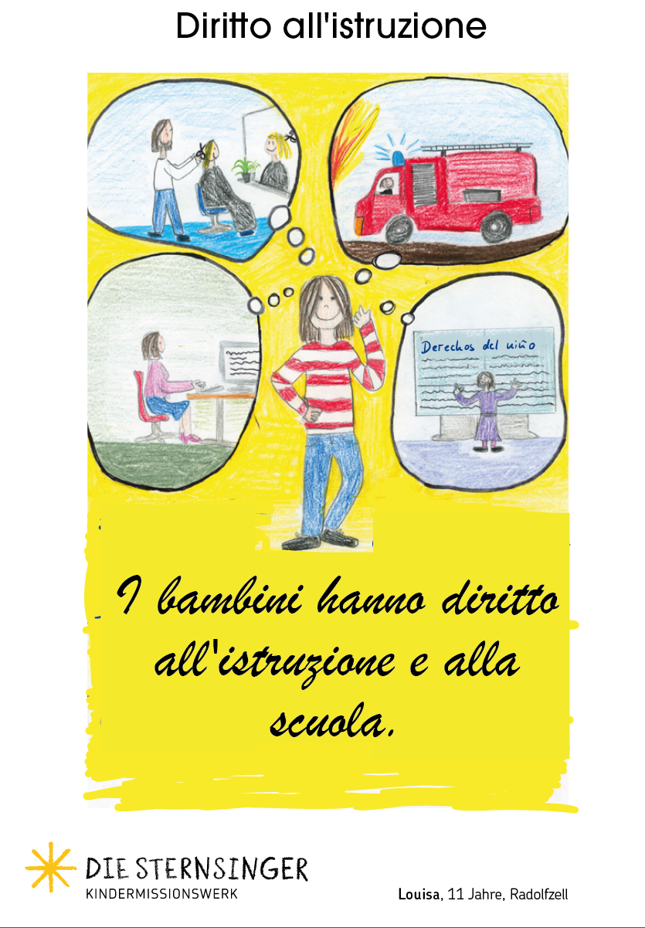

Slide 28
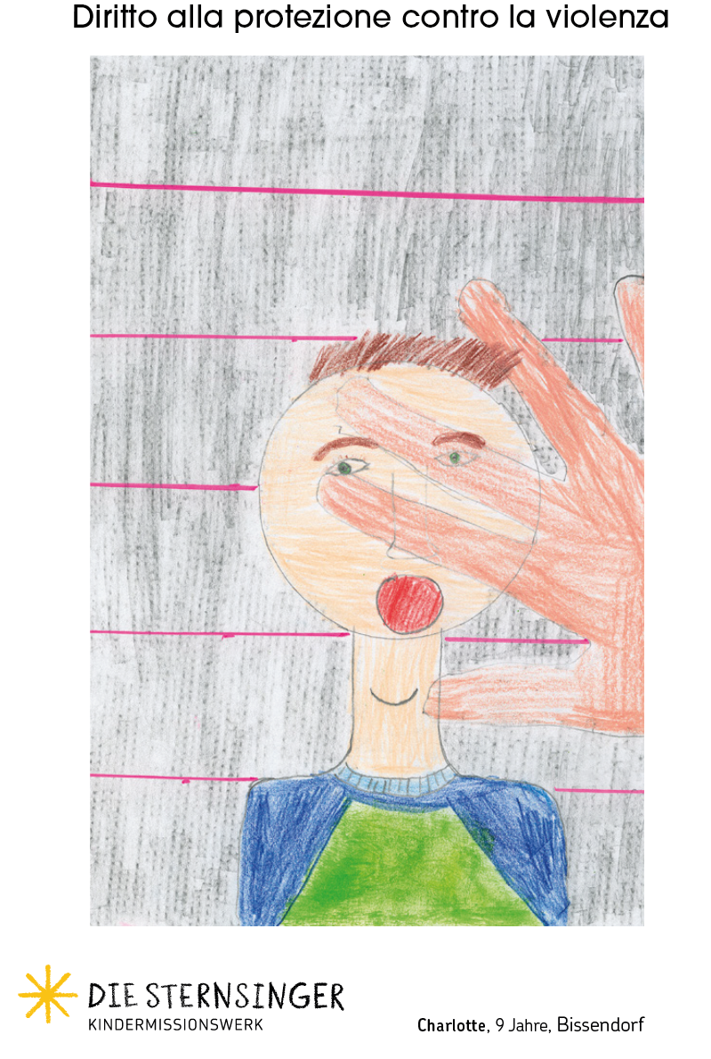

Slide 29
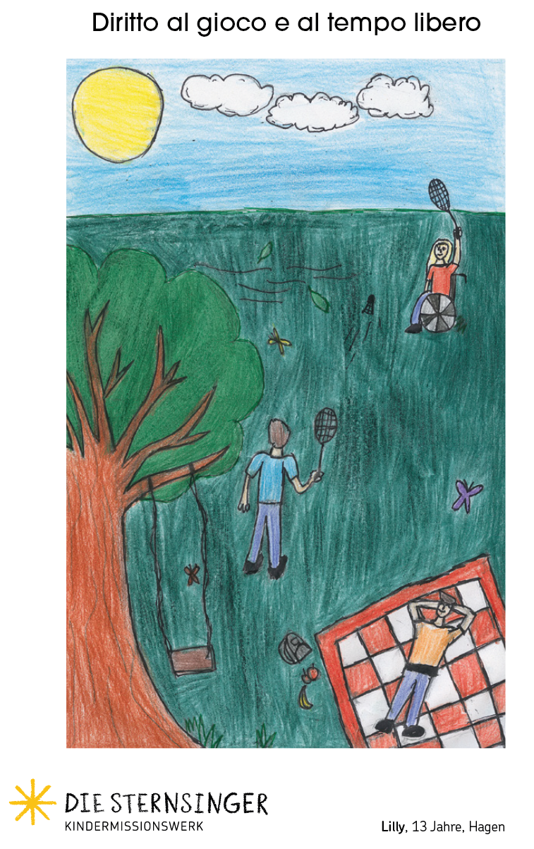

Slide 30
Giorno 3. Perché sono importanti?
Attività 3.2
Azioni per la tutela dei diritti

Slide 31
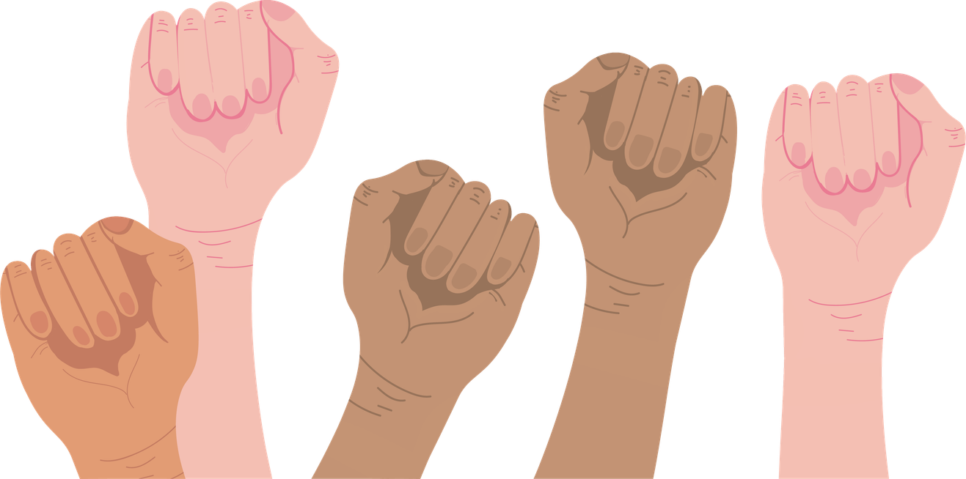
Scegliamo uno per gruppo
Quali diritti viviamo ogni giorno?
Quali diritti dobbiamo proteggere in modo particolare?
Diritto al gioco
Diritto alla protezione
Diritto all’istruzione
Diritto alla salute
Diritto all’uguaglianza
Diritto a essere ascoltato/a
Diritto alla partecipazione
Diritto a un buon trattamento

Slide 32
Quale problema o difficoltà vediamo a scuola in relazione a questo diritto?
Creiamo un poster
Diritto a essere ascoltato/a
  Titolo del diritto
  Significato con parole proprie
  Problema individuato
  Azione proposta
  Illustrazione o simbolo del diritto
  Opzionale: uno slogan o motto del gruppo
A volte:
  Si prendono decisioni senza ascoltare gli altri.
  Alcune opinioni vengono ignorate o svalutate.
  Si ha paura di parlare per timore di scherzi o punizioni.
  Parlano sempre le stesse persone.
Soluzioni:
  Ascoltare senza interrompere quando qualcuno parla.
  Rispettare tutte le opinioni, anche se non si è d’accordo.
  Introdurre regole di parola in classe o nel gruppo.
  Incoraggiare chi parla meno.
Quale azione possiamo proporre per migliorare questa situazione?
Impatto previsto:
  Tutti si sentono valorizzati e rispettati.
  L’ambiente del gruppo migliora.
  C’è più partecipazione e idee migliori.
  Crescono la fiducia e il rispetto reciproco.
“Parlare e ascoltare ci unisce.”
Cosa possiamo aspettarci da questi cambiamenti?

Slide 33
Attività complementari
Attività 4.1
La macchina del tempo dei diritti

Slide 34
Andrebbe a scuola?
Quali compiti dovrebbe svolgere?
Viaggiamo 200 anni nel passato…
I diritti dei bambini non esistono ancora…
Com’è una giornata nella vita di un bambino o di una bambina?
Sarebbe protetto/a?
Potrebbe giocare?
Verrebbe ascoltato/a dagli adulti?

Slide 35
Attività complementari
Attività 4.2
Detective dei diritti a scuola

Slide 36
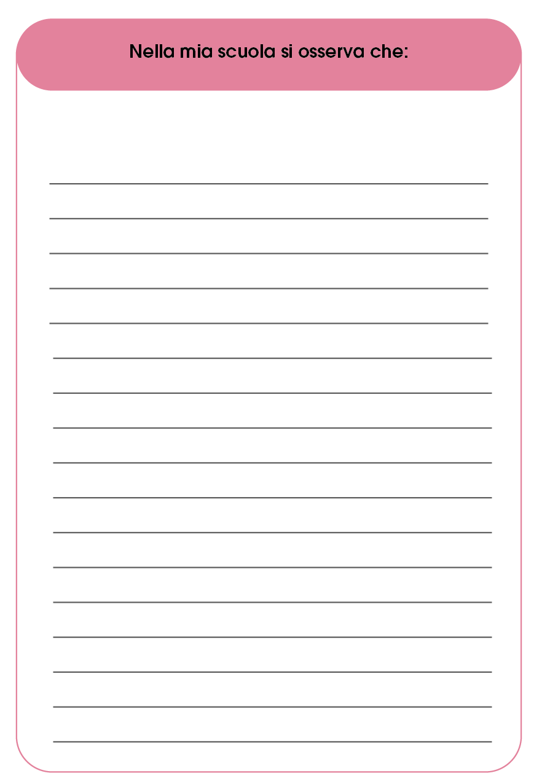
Oggi saremo detective dei diritti. La nostra missione è osservare la scuola per scoprire dove i diritti vengono rispettati e dove possiamo migliorarli.
Raccoglieremo prove e svilupperemo soluzioni.

Slide 37
Oggi impariamo…
  Cosa sono i diritti
  Perché sono importanti
  Come riconoscerli nella vita quotidiana
  Come rispettarli e proteggerli
  Come prenderci cura di noi stessi e degli altri
I diritti sono protetti da tutti noi.
Piccole azioni creano grandi cambiamenti.

Slide 38


